Slide 2
Code Coverage (Block/Statement/Expression/Toggle Coverage)
It helps to identify untested or under-tested parts of the design.
It does not take into account the design's corner cases and error handling.
It does not ensure correct functionality.
Function Coverage
a measure of what functionalities/features have been exercised by the tests.
It can be useful in constrained random verification (CRV).
need to make sure that all the required information from the design specification is included in the functional coverage block.
Constraint Random Verification vs. Directed Verification
搭配 p.3的圖
Notes:
Code coverage : 用來衡量驗證環境是否對 design 做了完整的測試，可以透過 block/statement/expression/toggle 來觀察是否有沒被覆蓋到的部分。
(Block: ，Statement: 被執行的比例，Toggle: 有出現的 signal transitions 比例(↑↓算完整的一次) )
缺點: 1. 只能代表有被執行的 code 比例，無法由此確認 function 的正確性 2. 不考慮到 corner case 或是處理 error 的部分
Function Coverage : 是用來衡量 test 有無覆蓋特定電路功能的指標，會被用在 CRV，也就是在設定的限制下進行的隨機驗證。
容易陷入自證，design/驗證都由同一人負責的話，可能會漏掉某些功能沒有寫到 function coverage
CRV: a technique for generating randomized test cases with specific constraints
至於驗證的 patter 有分為 random/direct，
Random: 快但不容易覆蓋到 corner case，因此會先用 random pattern 達到一定的 function coverage 之後再用 direct pattern 更快速的達到 100% coverage。

Slide 3
UVM Architecture
It provides a framework for creating modular, reusable testbench components that can be easily integrated into the design verification process.
It supports for both TLM and RTL modeling.
Composed of Components
Driver: take transaction from sequencer, and send to the DUT.
Monitor: 1. collect the info. of local agent 2. generate results 3. functional coverage
Sequencer: Grouping the sequences, and send to driver.
Scoreboard: Compare results from monitor of each agent.
In_agent
scoreboard
Sequence
#(transaction)
sequencer
Out_agent
driver
monitor
monitor
interface
DUT
Notes:
特色: 1. 模組化 2.可重複使用性 3. 測試平台組件和 design(DUT) 之間有明確的分離 4. 可以用來對 TLM 或 RTL model 做驗證
(TLM model 就類似用 SystemC 寫的硬體模型，在 RTL 裡面我們會宣告一個個 register，然後規定他們在每個 clock cycle 的行為，
而 TLM 則是在宣告 register 後去撰寫一個個 reg/一個個module之間傳遞 data 的順序/可能花費的時間/中間有無 fifo…)
他的架構由一個個component 組成，這些 component 都已經有完整的 code，使用者只須要知道怎麼去對他們做連接和使用。
driver: 接收 sequencer 的 data (sequence)，兩者之間會有簡單的 hand shake 確保 sequence 確實傳到 driver 手上，並對 DUT 提供測資
monitor的行为与其相对，用于收集DUT的輸出，並透過 transaction 交给后续的组件如reference model、scoreboard等处理。
另外他也會負責產生判斷標準(golden answer)
(事實上，in_agent 的 mon 有點多餘，不過為了 agent 這個 class 的可重用性，還是會建立 in_agent.mon)
agent: driver和monitor之间的code高度相似。其本质是因为二者处理的是同一种协议，在同样一套既定的规则下做着不同的事情。由于二者的这种相似性，UVM中通常将二者封装在一起，成为一个agent。因此，不同的agent就代表了不同的协议。
Sequence : 在多個 component 之间傳遞的信息
Transaction : 規範了sequence 的格式，通常也會把寫在這裡
物理协议中的数据交换都是以帧或者包为单位的，以網路为例，每个包有固定大小。这个包中要包括源地址、目的地址、包的类型、整个包的CRC校验数据等。transaction就是用于模拟这种实际情况。
在整个仿真期间，driver是一直存在的，Sequence 不同，它有生命周期。它在simulation 的某一时间产生，经过driver驱动，再经过reference model处理，最终由scoreboard比较完成后，其生命周期就结束了。
UVM 把每個 component 的功能訂得很明確，driver 只負責傳送資料，那產生資料就要由 sequencer 來完成。
Sequencer 產生了一個 seq，seq 會根據 trans 產生對應的隨機資料並由 seqr 將他往下傳送
其他:
scoreboard: 根据DUT的输出，判断DUT的行为是否与预期相符合

Slide 4
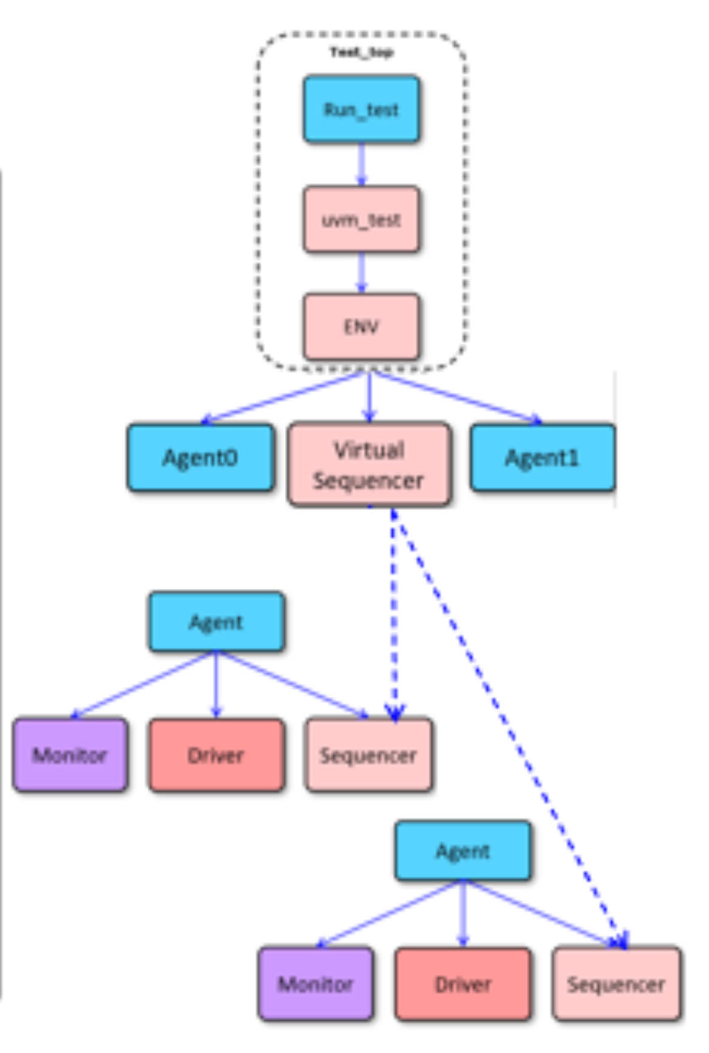
UVM Architecture
放 p.6 的 圖
放 vrtual inf/seq 的圖
Notes:
在 testbench 裡面創建整個 UVM 環境的函數是 run_test()。
雖然他可以在創建環境後提供許多函數做使用，但一個 run_test 也只能實例畫一個實例。
Env : 需要一個 environment class，裡面包含了 driver、monitor、reference model和scoreboard等等。
以後 run_test 創建的就是 unv_env，而 env 裡面會自動創建我們所要的 component
Base_test : 又因為 為了要對同一個環境跑不同的 simulation (random/direct pattern)，我們會 訂定許多個 test，每個 test 都會創建同一個環境並給予不同設定，
然後從指令端決定要跑讓 run_test 跑哪個 test。
virtual interface:
1. 用於避免在 drive 等 component 內使用絕對路徑來呼叫變數 (這會導致平台的可移植性降低)
有了 vif 之後，我們就可以單獨移植一個 driver 的類到別的平台做使用了
2. 在 testbench 宣告 virtual interface 並賦值到一個個底層的 component，就可以讓我們直接從 top level 看到底層的變數
Virtual seqr:
同理，top level 也可以透過 vseqr 直接控制 seqr → 控制到底層的 driver。
這邊並沒有看到 scoreboard/ref model，因為較常用的方法是直接在 monitor 透過其他 c-model 來產生答案&對答案

Slide 5
test_top
hierarchy
scaler_test
scaler_env
module test_top();
reg clk, rstn;
scaler_if scaler_if0(.clocl(clk), .resetn(rstn));
sc_wrapper u_sc_wrapper (…);
initial begin
run_test();
end
scaler_agent
class scaler_test extend uvm_test;
`uvm_component_utils(scaler_test)
scaler_env scaler_env;
function new(…);
virtual function void build_phase(…)begin
env = my_env::type_id::create(“env”, this);
…
end
scaler_seqr
scaler_driver
scaler_moniter
scaler_agent
…
class scaler_agent extend uvm_agent;
`uvm_component_utils(scaler_ agent);
uvm_sequencer#(scaler_trans) seqr0;
scaler_driver scaler_drv0;
scaler_monitor scaler_mon0;
function new(…);
virtual function void build_phase(…)begin
if(is_active==uvm_active)begin
seqr0 = uvm_sequencer#(scaler_trans):::type_id::create(…):
scaler_drv0 = …::type_id::create(…)
end
scaler_mon = …::type_id::create(…)
end
class scaler_env extend uvm_env;
`uvm_component_utils(scaler_ agent);
scaler_vseqr vseqr0;
scaler_agent scaler_agent0;
scaler_out_monitor scaler_out_mon0;
function new(…);
virtual function void build_phase(…)begin
vseqr0 = scaler_vseqr::type_id::create(…):
scaler_agent0 = ….
scaler_out_mon0 = …
end
Notes:
每個 component 都要加上 `uvm…utils，才能被“登記”為 UVM 的物件，在未來才能使用 UVM 提供的許多 function。
並且因為uvm_component 屬於另一個 UVM 層級的類別，不能單純的 new，而是要透過 create 來實例化。
放code: testbench 的 DUT, 每個 component 的 create

Slide 6
module test_top();
reg clk, rstn;
scaler_if scaler_if0(.clocl(clk), .resetn(rstn));
sc_wrapper u_sc_wrapper (…);
initial begin
run_test();
uvm_config_db#(virtual scaler_if)::set(null, “uvm_test_top.scaler_env0.scaler_agent0.scaler_drv0”, “vif”, scaler_if0)
uvm_config_db#(virtual scaler_if)::set(null, “uvm_test_top.scaler_env0. scaler_agent0.scaler_mon0”, “vif”, scaler_if0)
uvm_config_db#(virtual scaler_if)::set(null, “uvm_test_top.scaler_env0. scaler_agent1.scaler_mon0”, “vif”, scaler_if0)
end
test_top
scaler_test
scaler_env
class scaler_driver extend uvm_test;
`uvm_component_utils(scaler_test)
virtual scaler_if vif
function new(…);
virtual function void build_phase(…)begin
if (!uvm_config_db#(virtual scaler_if)::get(this, “”, “vif”, vif))
`uvm_error(……)
end
scaler_agent
scaler_seqr
scaler_driver
scaler_moniter
scaler_agent
…
Notes:
總結起來，top level 的 test_bench 會 1. 宣告 vif & vseqr 2. run_test() 3. 宣告 DUT
然後阿，宣告了 vif 就要把他們賦值到對應的 agent/driver/mon，但透過 run_test 創建的是 UVM層級的 class ，就不能直接透過“=”賦值，而是要利用 uvm_config_db.set(…)
相對的，在 component 端也要有一個 connect_phase，用 uvm_config_db.get 來確保 top level 的 virtual interface 是有連接到底層的。
放code: testbench 的 virtual interface, 對應 driver 的 connect phase

Slide 7
test_top
Sequencer
Default Sequence
scaler_test
Class scaler_sequencer extend uvm_sequencer #(scaler_trans);
`uvm_component_utils(scaler_sequencer)
Function new(…);
Virtual function void run_phase(…)begin
scaler_seq seq;
seq = scaler_seq::type_id::create(“seq”);
seq.start(this);
End
Class scaler_driver extend uvm_driver;
`uvm_component_utils(scaler_ driver);
…
Function new(…);
Virtual function void run_phase(…)begin
phase.raise_objection(this);
seq_item_port.get_next_item(req);
…
seq_item_port.item_done();
phase.drop_objection(this);
End
scaler_env
scaler_agent
scaler_seqr
scaler_driver
scaler_moniter
scaler_agent
…
Class scaler_test extend uvm_test;
`uvm_component_utils(scaler_test)
Scaler_env scaler_env;
Function new(…);
Virtual function void build_phase(…)begin
env = my_env::type_id::create(“env”, this);
uvm_config_db#(uvm_object_wrapper)::set(this, “in_agt.seqr.run_phase”, “default_sequence”, scaler_sequence::type_id::get());
End
Class scaler_seq extend uvm_sequence; #(scaler_trans)
`uvm_component_utils(scaler_ driver);
scaler_trans trans;
Function new(…);
Virtual task body begin
if(starting_phase!=null)
….raise_objection(this);
`uvm_do(trans);
if(starting_phase!=null)
….drop_objection(this);
End
Notes:
放code : Seqr 的 seq.start, 對應 Driver 的 get_next_item

Slide 8
test_top
Virtual Sequencer
scaler_test
scaler_env
module test_top();
reg clk, rstn;
scaler_if scaler_if0(.clocl(clk), .resetn(rstn));
scaler_vsqer scaler_vsqer 0;
sc_wrapper u_sc_wrapper (…);
initial begin
run_test();
end
scaler_agent
scaler_seqr
scaler_driver
scaler_moniter
scaler_agent
…
Class scaler_vseqr extend uvm_sequencer;
`uvm_component_utils(scaler_ vseqr);
uvm_sequencer #(scaler_trans) scaler_seqr;
Function new(…);
End
Class scaler_vseq extend uvm_sequence;
`uvm_component_utils(scaler_ vseq);
scaler_seq scaler_seq ;
Function new(…);
Virtual task body begin
forever begin
`uvm_do_with(…);
end
End
Notes:
放code : Virtual Sequencer

Slide 9
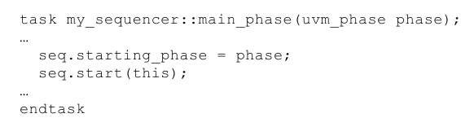
在 default sequence 加入這行
補充: UVM中通过objection机制来控制验证平台的关闭。
在每个phase中，UVM会检查是否有objection被提起 （raise_objection），如果有，那么等待这个objection被撤销（drop_objection）后停止仿真；如果没有，则马上结束当前phase
補充: 当driver向sequencer索要数据时，sequencer会检查是否有sequence要发送数据。当发现有sequence_item待发送时，会把此 sequence_item交给driver。
driver的功能主要就是向sequencer索要sequence_item（transaction），并且将 sequence_item里的信息驱动到DUT的端口上

Slide 10
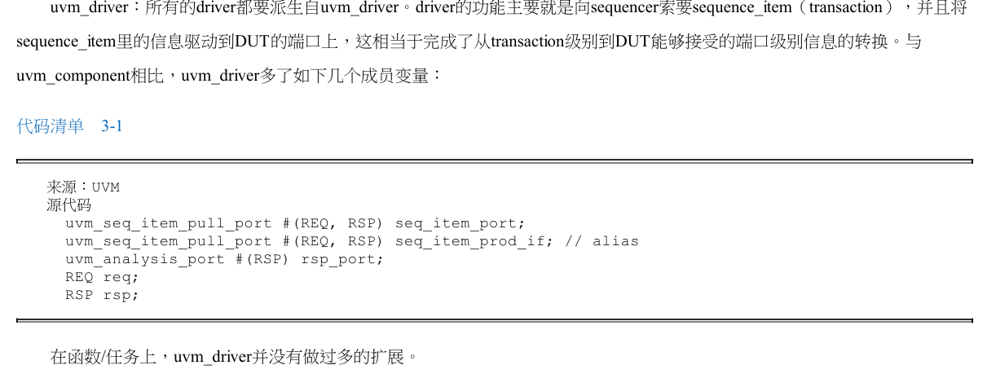
driver

Slide 11
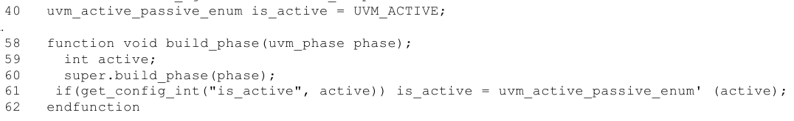
Monitor: monitor做的事情与driver相反，driver向DUT的pin上发送数据，而 monitor则是从DUT的pin上接收数据，并且把接收到的数据转换成transaction级别的sequence_item，再把转换后的数据发送给 scoreboard，供其比较。
几乎没有做任何扩充。虽然从理论上来说所有的monitor要从uvm_monitor派生。但是实际上如果从uvm_component派生，也没有任何问题。
Sequencer: 他的功能就是组织管理sequence，
当driver要求数据时，它就把sequence生成的sequence_item转发给driver。
reference model: 他的作用就是模仿DUT，完成与DUT相同的功能。
DUT是用Verilog写成的时序电路，而reference model则可以直接使用SystemVerilog高级语言的特性，同时还可以通过DPI等接口调用其他语言来完成与DUT相同的功能
几乎没有做任何扩充
uvm_agent：它只是把driver和monitor封装在一起，根据 is_active 来决定是只实例化monitor还是要同时实例化driver和monitor。agent的使用主要是从可重用性的角度来考虑的。
如果在不考虑可重用性，那么agent其实是可有可无的。
与uvm_component相比，uvm_agent的最大改动在于引入了一个变量is_active

Slide 12
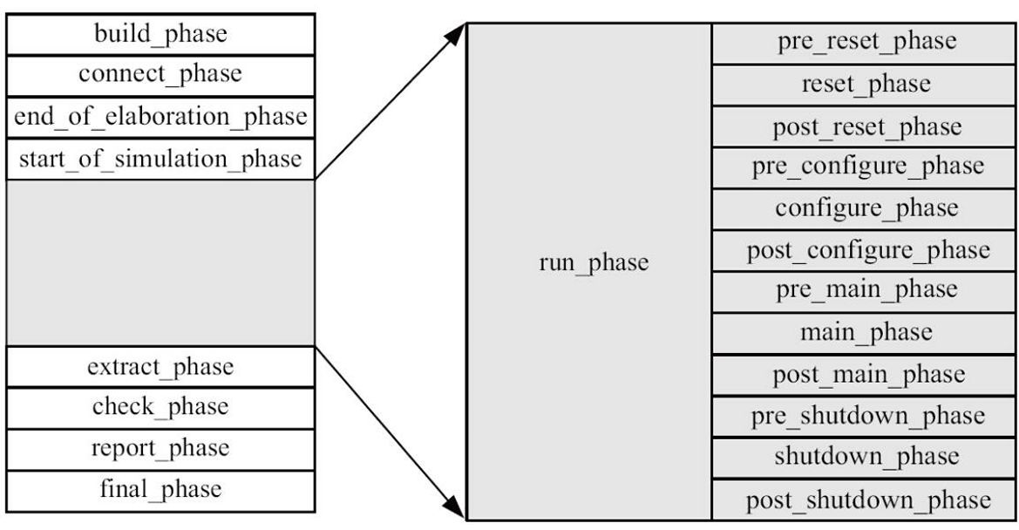
uvm_object_utils：它用于把一个直接或间接派生自uvm_object的类注册到factory中
Phase 機制
使用 phase 機制的好處是 1. 可以有系統地執行 UVM 的每個階段 2. 可以使用跳轉功能，如例子中的 my_driver
function phase/task phase 的差異在於是否會消耗 cycle time
Function phase
build_phase 在結構上由上而下的執行，其餘如 connect phase則相反。
task phase
run_phase和pre_reset_phase等12个小的phase并行运行 (更精確地說，是自下而上的啟動，並行運行)
模拟DUT的正常工作方式
task my_driver::main_phase(uvm_phase phase);
fork
while(1) begin
seq_item_port.get_next_item(req);
drive_one_pkt(req);
seq_item_port.item_done();
end
begin
@(negedge vif.rst_n);
phase.jump(uvm_reset_phase::get());
end
join
endtask

Slide 13
這裡先列出 block level 的 uvm_component 樹狀結構
Public_driver 輸入來自前一個 module 的data、解析度等等資訊
Ira_reg_driver 輸入來自 cmd reg 的 data
Public_monitor/ira_reg_monitor 不太需要做什麼事…
Ira_out_monitor 接收 DUT 的輸出，順便跟外部程式(DPI-C)產生的 golden answer 做比較
testbench
Ira_base_test
(test_top)
DUT
Ira_environment
Public_agent
Ira_reg_agent
Ira_out_agent
initiate
Public_driver
Ira_reg_driver
Public_monitor
Ira_reg_monitor
Ira_out_monitor

Slide 14
加入 virtual interface 的結構
Bfm 的作用除了連接 virtual interface，還可以實作一些 task 方便給 driver or monitor 做使用
DUT
Public_agent_bus
(public_if)
Ira_reg_agent_bus
(ira_reg_if)
Ira_out_agent_bus
(ira_out_if)
Public_driver_bfm
Ira_reg_driver_bfm
Public_monitor_bfm
Ira_reg_monitor_bfm
Ira_out_monitor_bfm
Ira_base_test
(test_top)
component
Ira_environment
interface
initiate
input
Public_agent
Ira_reg_agent
Ira_out_agent
connect
Bfm_bind
bfm
Public_driver
bfm
Ira_reg_driver
bfm
Public_monitor
bfm
Ira_reg_monitor
bfm
Ira_out_monitor

Slide 15
Configuration 的目的: 1. 提供像是 is_active 之類的資訊 2. 提供 sequencer 的位址，連接到agent 底下的 sequencer
testbench
Ira_base_test
(test_top)
DUT
Ira_environment
Top_level_seq
Public_agent
Ira_reg_agent
Ira_out_agent
Public_config
Ira_reg_config
Ira_reg_config
seqr
seqr
Public_seqr
ira_reg_seqr
ira_reg_seqr
Public_driver
Ira_reg_driver
seqr
Public_monitor
Ira_reg_monitor
Ira_out_monitor
Public_agent_seq
ira_reg_agent_seq
Is_active==ACTIVE
Is_active==ACTIVE

